Slide 1

INTERFACES POUR GESTION DE COMMANDES
CARREZ N. – DESERT L.
JUIN 2018

Slide 2
INTRODUCTION
Cahier des charges :
La solution doit être disponible sur les plateformes : - ANDROID - STM32
Mettre en place un système de panier.
Afficher des images qui correspondent aux produits.
Contexte :
Une entreprise emploie des personnes en difficulté.
Ces personnes ont besoin d’une application pour les aider.
Cette application doit gérer une liste de course.
Notes:
Il s’agit de mettre en place une solution qui assiste un employé pour la gestion des commandes d’un magasin en ligne. L’employé doit avoir le choix entre travailler avec une tablette Android ou bien avec un bracelet équipé d’un écran LCD pour mettre en place des paniers correspondant aux commandes, paniers qui seront ensuite envoyés par colis. En pratique, les commandes des clients initialement sur PC sont dans un premier temps transférées dans le système embarqué à mettre en place ou dans la tablette Android. L’écran affiche une image des différents articles commandés (avec la quantité désirée) pour aider l’employé à remplir le panier. A chaque article placé dans le panier, l’utilisateur scanne un code barre, afin de vérifier que le produit est le bon, et de passer au produit suivant jusqu’à la fin de la commande.

Slide 3
INTRODUCTION
Répartitions des tâches
Notes:
Il s’agit de mettre en place une solution qui assiste un employé pour la gestion des commandes d’un magasin en ligne. L’employé doit avoir le choix entre travailler avec une tablette Android ou bien avec un bracelet équipé d’un écran LCD pour mettre en place des paniers correspondant aux commandes, paniers qui seront ensuite envoyés par colis. En pratique, les commandes des clients initialement sur PC sont dans un premier temps transférées dans le système embarqué à mettre en place ou dans la tablette Android. L’écran affiche une image des différents articles commandés (avec la quantité désirée) pour aider l’employé à remplir le panier. A chaque article placé dans le panier, l’utilisateur scanne un code barre, afin de vérifier que le produit est le bon, et de passer au produit suivant jusqu’à la fin de la commande.

Slide 4
SOMMAIRE
FONCTIONNEMENT
DESIGN DE LA UI
LES Uis
Les spécifités
CONCLUSION

Slide 5
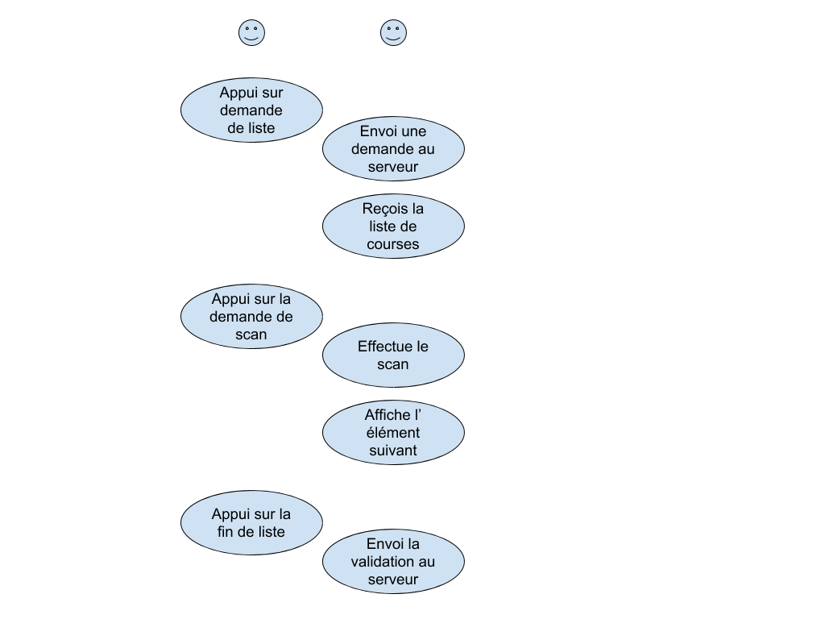
FONCTIONNEMENT
ENTREES
Liste de courses
Idée de protocole : [numéro de commande][taille de la commande] + { [nom de l’article][code barre de l’article] [informations sur l’article]...
}
SORTIES
Retour de la commande
Idée de protocole : [numéro de commande][statut de la commande]
Notes:
Pour fonctionner, le système a besoin de données en entrées, et renverra des données à un serveur. Entrées : La solution aura besoin d’avoir accès aux listes de courses des différents clients. Ces informations doivent être disponibles chez l’utilisateur de la solution. Ainsi, un protocole de communication doit être défini. Un protocole utilisant le Bluetooth semble efficace, pour permettre permettrait aux utilisateurs de ne pas avoir à se déplacer jusqu’au serveur.
(Exemple de protocole : [numéro de commande][taille de la commande] + [nom de l’article][code barre de l’article][informations sur l’article]... )
Sorties : Il faut signaler au serveur que la commande a bien été traitée. Avant de “demander” une nouvelle commande au serveur, solution envoie un signal au serveur.
(Exemple de protocole : [numéro de commande][statut de la commande] )

Slide 6
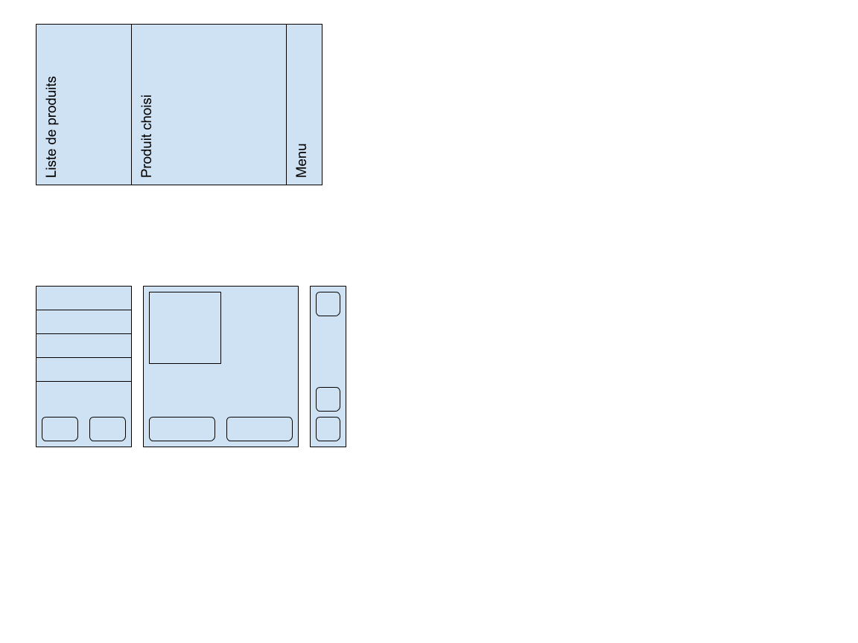
DESIGN DE L’UI
TROIS PARTIES
« Liste de Produits »
Liste de 4 produits
Boutons de navigation
« Produits Choisis »
Informations sur le produit
Boutons scan et sold-out
« Menu »
Boutons Options, Bluetooth et Finalisation

Slide 7
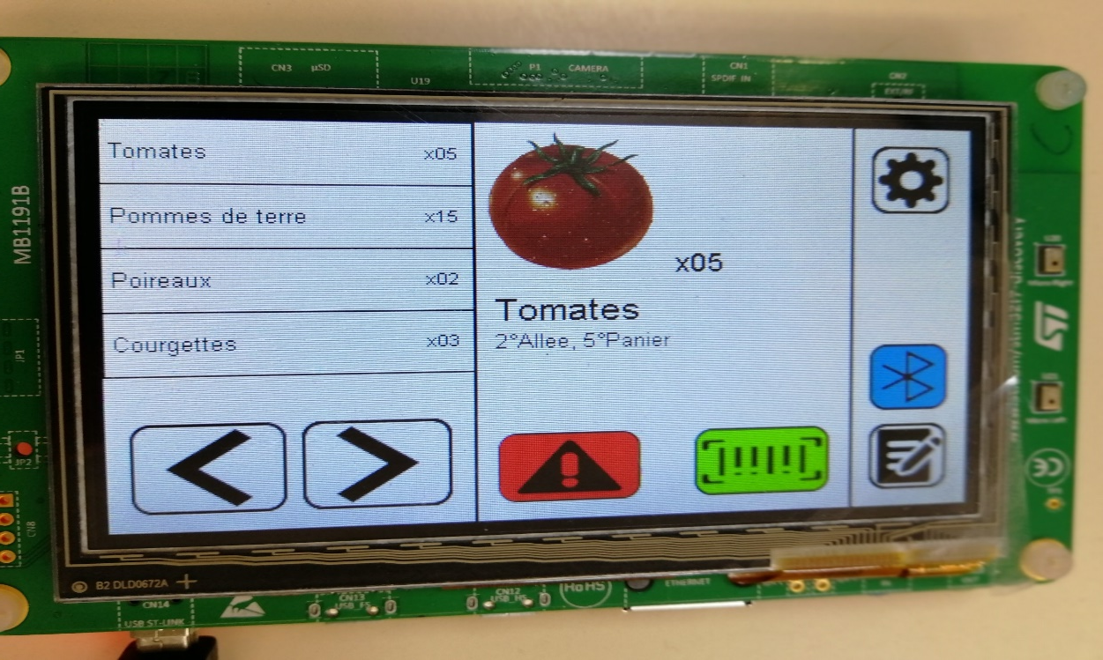
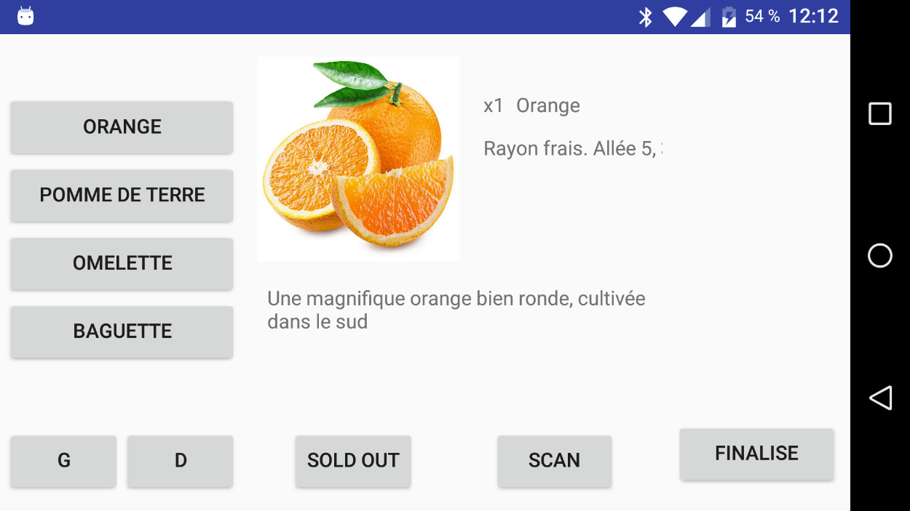
LES UIs
ANDROID
STM32

Slide 8


Spécificités – ANDROID
Finalité : Liste Dynamique
Finalité : Lecture de fichiers
Utiliser une ArrayList
Déclarer la ArrayList avec classe associée
Ajouter un élément à la liste
Lire un élément de la liste
Retirer un élément de la ArrayList
Utiliser un fichier .txt
Créer le fichier
Transférer le .txt sur le téléphone
Lire le fichier avec ReadList()
Ajouter le contenu dans la liste
Validé
Non validé

Slide 9

Spécificités – STM32
Finalité : Communication Bluetooth
Finalité : Liste Dynamique
Ouvrir une connexion UART
Paramétrer la liaison
Initialiser l’UART
Pinger le module Bluetooth
Paramétrer le module
Echanger avec le module
Créer un tableau dynamique
Définir la structure
Créer un pointeur vers la structure
Allouer la mémoire au tableau
Initialiser le tableau avec les valeurs
Non validé
Validé

Slide 10
CONCLUSION
Avancement du projet
Comparatif
Projet non mené à bien
Grosses difficultés sur le Bluetooth (Android ET STM32)
Problèmes matériels (Module Bluetooth ET Testeur)
Problèmes de mémoires (Android ET STM32)
Mais la base est solide et peut être réutilisée.
Résultat différent de l’attendu.
Parties programmation et Bluetooth plus longues que prévues.

